Slide 1
エタノール沈殿によるDNAの抽出
A 試料と試薬
i）100％エタノール ii）中性洗剤（界面活性剤） iii）蒸留水 iv）塩（NaCl）
v）ブロッコリー、バナナ vi）DNA抽出液（蒸留水50mL; 塩587mg; 中性洗剤1mL）
B 実験操作
➀ 小さなつぼみを
ハサミで切り取る。
➁ ブロッコリー 5gに蒸留水
2mLを加えて、すり潰す。
➂ DNA抽出液 50 mLを作製し
ブロッコリーを加える。（10分間放置）
➃ 茶こしでろ過し
ろ液を集める。
➄ ろ液20mLに100％
エタノール40mLを
ゆっくり加えていく。
➅ エタノールの液面に
白いDNAが観察される。
⑦ DNAの洗浄
i. チップでDNAを70％
エタノール入りの1.5mL
チューブに回収する。
ii. チップでDNAを蒸留水入りの1.5mLチューブに回収する。
➀ プラスチックDishに
ろ紙（キムワイプ）を入れる
➂ 種子をまく。（蒸留水に
完全に浸さない。）
➃ Dishをアルミホイルで包み
種子を遮光する。→ 24℃

Slide 2
植物体からのDNA抽出方法
抽出方法－1（簡易法）
抽出方法－2（通常の方法）
1．植物体5gに5mlの蒸溜水を加えて
すりつ潰す。
1．植物体0.3gをすりつ潰す。
2．すり潰したDNA抽出液（蒸留水50mL;
塩587mg; 中性洗剤＊1mL）を加える。
10分間放置（室温）
2．すり潰した植物体にDNA抽出液（研究用）
を1000μL加える。
10時間放置（50℃）
DNA抽出液の組成
NaCl （塩）－200 mM
界面活性剤（SDS）－0.5 %
タンパク質分解酵素
DNA抽出液の組成
NaCl （塩）－200 mM
界面活性剤（HSB）－0.64 %
3．茶こしでろ液を集める。
3．1.5mLチュｰブに上清（400μL）を回収する。
4．ろ液（20mL）に100%エタノール
40mLをゆっくり加える。
4．上清に100%エタノール800μLを加える。
＊中性洗剤の組成
界面活性剤 ［32％ アルキルヒドロキシ
スルホベタイン（HSB）］
安定化剤、除菌剤

Slide 3
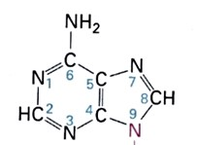
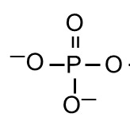
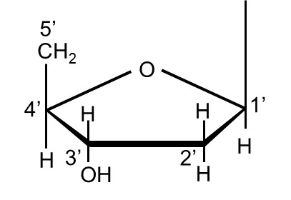
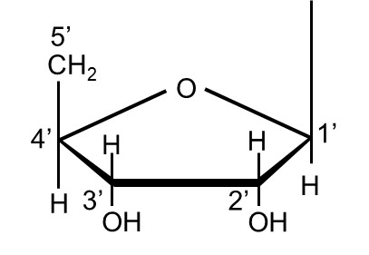
核酸の基本構造単位： ヌクレオチド
DNA
塩基
（アデニン）
1. リン酸基は細胞中では水素イオン
（H＋）放出する。従って、ヌクレオ
チド（核酸）は負の電荷をもつ。
リン酸
- H₂O
グリコシド
結合
- H₂O
エステル結合
2. ヌクレオチドからリン酸基を除いた
構造を「ヌクレオシド」と呼ぶ。
β-D-デオキシリボース
RNA
塩基
（シトシン）
3. ヌクレオチド上の炭素の位置を
記載する場合は、数字に
「’(ダッシュ)」をつける。
リン酸
- H₂O
- H₂O
グリコシド
結合
4. ヌクレオチドの糖は、β アノマーで
ある。
エステル結合
β-D-リボース

Slide 4
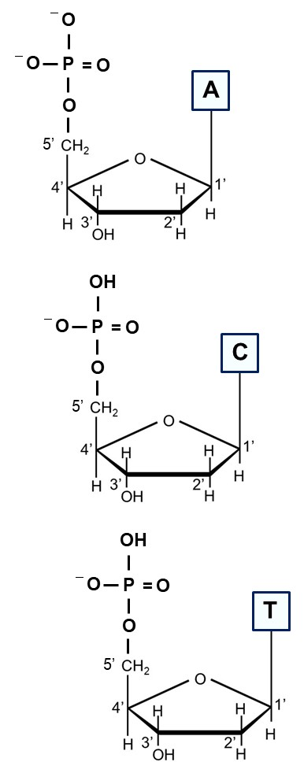
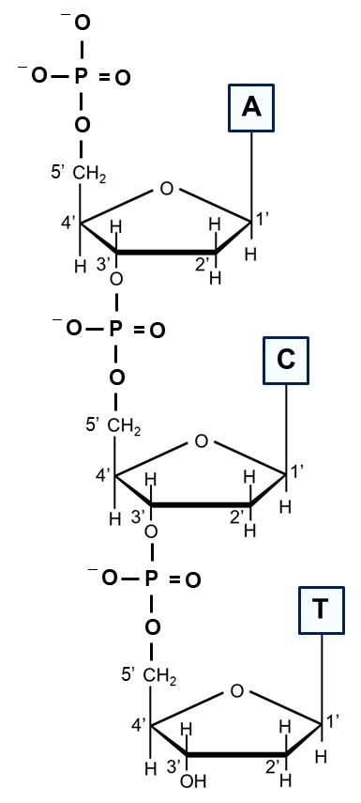
ヌクレオチド間の結合： DNA鎖の形成
ホスホジエステル結合（点線内）
核酸の表記と方向
A
C
T
H₂O
3’
3’
3’
P
OH
5’
5’
5’
H₂O
5’ A – C – T 3'
核酸の向きは
5’ → 3’
OH

Slide 5
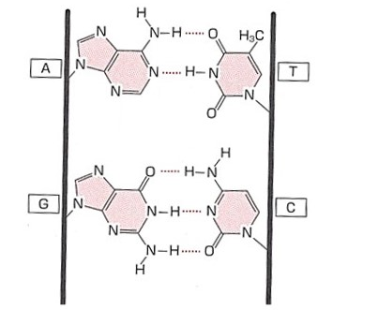
DNA鎖同士の結合： 水素結合
水素結合： 負に荷電した原子と正に荷電した水素の間の静電引力
負に荷電した原子： 結合した電気陰性度に差がある2つの原子のうち
電気陰性度の大きいの方のもの
例： C = O (炭素と酸素)の酸素 C = N （炭素と窒素)の窒素
H
H
C
=
C = O ⁻⁻⁻⁻⁻⁻ H - N
N ⁻⁻⁻⁻⁻⁻ H - N
アデニン
チミン
1．水素結合は、A-T又は
G-C間に形成される。
水素結合
グアニン
シトシン
2．A-TまたはG-C間の水素
結合の数は、それぞれ
2又は3である。
DNA鎖
DNA鎖

Slide 6
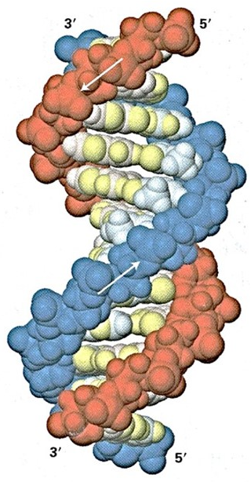
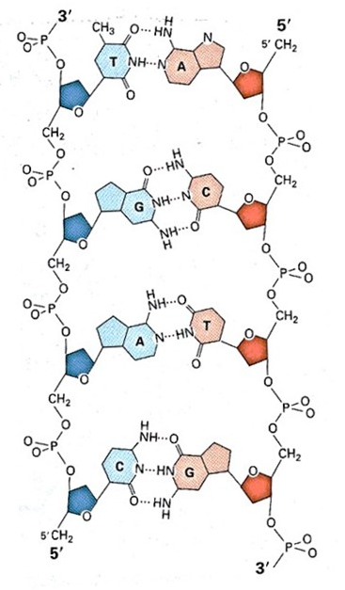
2本鎖DNAの構造
DNAの二重らせん構造（ワトソン-クリック型塩基対； R Wing et al 1980 Nature）
（ロザリンド･フランクリン博士の貢献が大きい。）
5’
3’
5’
3’
5’
3’
-
－
糖
糖
水素結合
（2ヶ所）
－
-
-
－
－
水素結合
（3ヶ所）
－
負に
帯電した
リン酸基
-
リン酸基
の負電荷
-
－
水素結合
（2ヶ所）
－
-
-
－
水素結合
（3ヶ所）
－
3’
5’
5’
-
3’
3’
5’
2つのDNA鎖の向きは互いに反対方向
DNA鎖は負に帯電

Slide 7
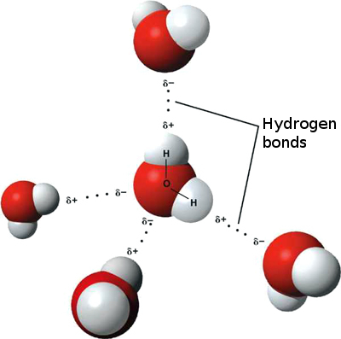
水の構造
水分子 (H₂O)
δ：部分的な電荷
－
電気陰性度
・分子が電子を引き寄せる力
・酸素 ＞ 水素
双極子モーメント
＋
水素結合
水素結合（点線）

Slide 8
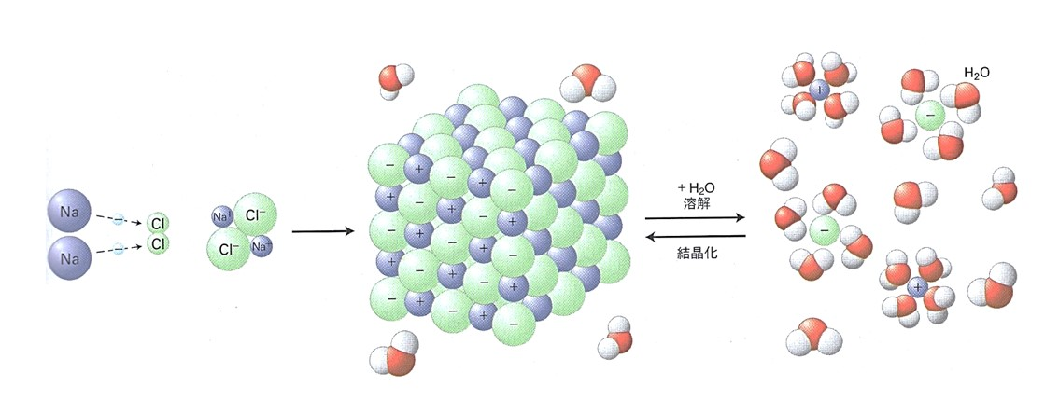
水の溶媒としての性質
Na⁺とCl⁻ 間の
イオン性相互作用
（静電結合）
水分子とNa⁺またはCl⁻ 間の相互作用
電子の供与
食塩（NaCl）の結晶化
食塩（NaCl）の溶解

Slide 9
エタノール沈殿の原理
塩
（NaCl）
エタノール
・核酸は水に溶けるが
エタノールといった
有機溶剤には溶けない。
・水に溶けた状態の核酸に
塩(NaCl)を加えると
Na+が核酸（リン酸基）の
負荷電を中和する。
・エタノール（有機溶剤）
を加えると、核酸の
糖とリン酸基の部分が
エタノールに溶けにくい
ので、核酸が沈殿する。
・核酸は負に帯電している
ので、互いに反発する。
塩を加えない場合は、核酸が互いに電荷で反発し
エタノール中で沈殿しない。

